Slide 1


ỦY BAN NHÂN DÂN QUẬN LONG BIÊN
TRƯỜNG TIỂU HỌC ĐÔ THỊ VIỆT HƯNG
BÀI GIẢNG ĐIỆN TỬ
KHỐI 3
MÔN: TN&XH

Slide 2



Notes:
Thiết kế: Hương Thảo – tranthao121004@gmail.com

Slide 3


Slide 4


Slide 5
2. Thực hiện kế hoạch

Slide 6
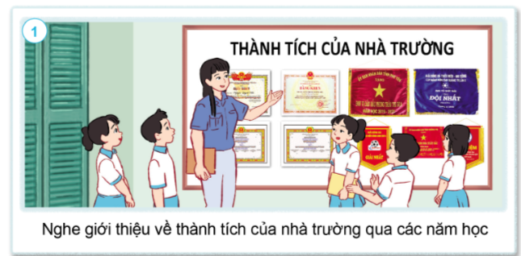
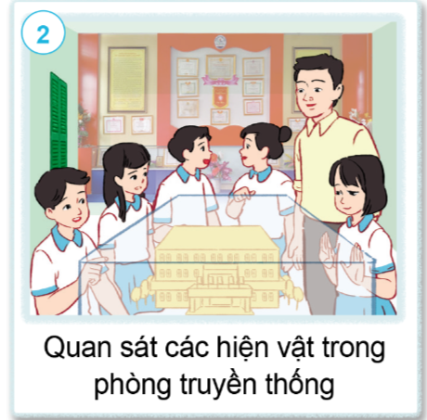
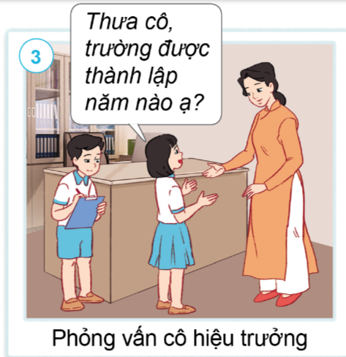
Thực hiện các việc làm để thu thập thông tin về truyền thống nhà trường

Slide 7



3. Tổng hợp và trình bày

Slide 8
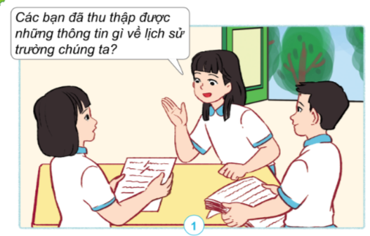
1. Báo cáo và tổng hợp thông tin trong nhóm.

Slide 9
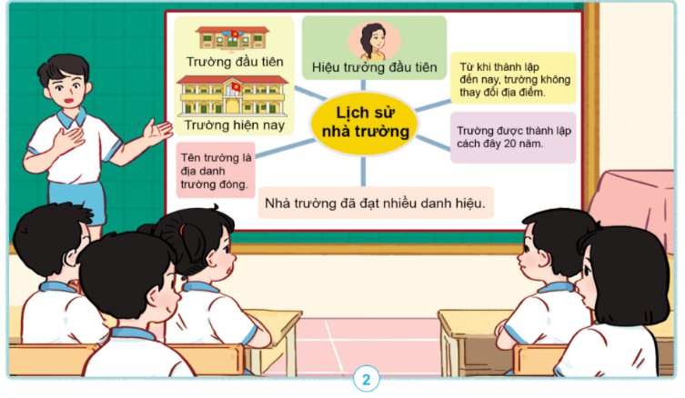
2. Trình bày về kết quả của nhóm mình trước lớp

Slide 10
Em ấn tượng nhất với thông tin nào về truyền thống nhà trường? Vì sao?
Hãy nói về tình cảm hoặc mong ước của em đối với nhà trường.

Slide 11










Notes:
Thiết kế: Hương Thảo – tranthao121004@gmail.com

Slide 12


Slide 13



Slide 14

Đáp án: …..
Ngôi trường em đang học có tên là gì?
Notes:
Giáo viên nêu câu hỏi, cả lớp trả lời

Slide 15
Đáp án: ……………
Ngôi trường được xây dựng vào năm nào?
Notes:
Giáo viên nêu câu hỏi, cả lớp trả lời

Slide 16
Đáp án: ……………
Ngôi trường nằm ở địa chỉ nào?
Notes:
Giáo viên nêu câu hỏi, cả lớp trả lời

Slide 17
Đáp án: ……………
Em thích nhất địa điểm nào trong trường?
Notes:
Giáo viên nêu câu hỏi, cả lớp trả lời

Slide 18


